Slide 1
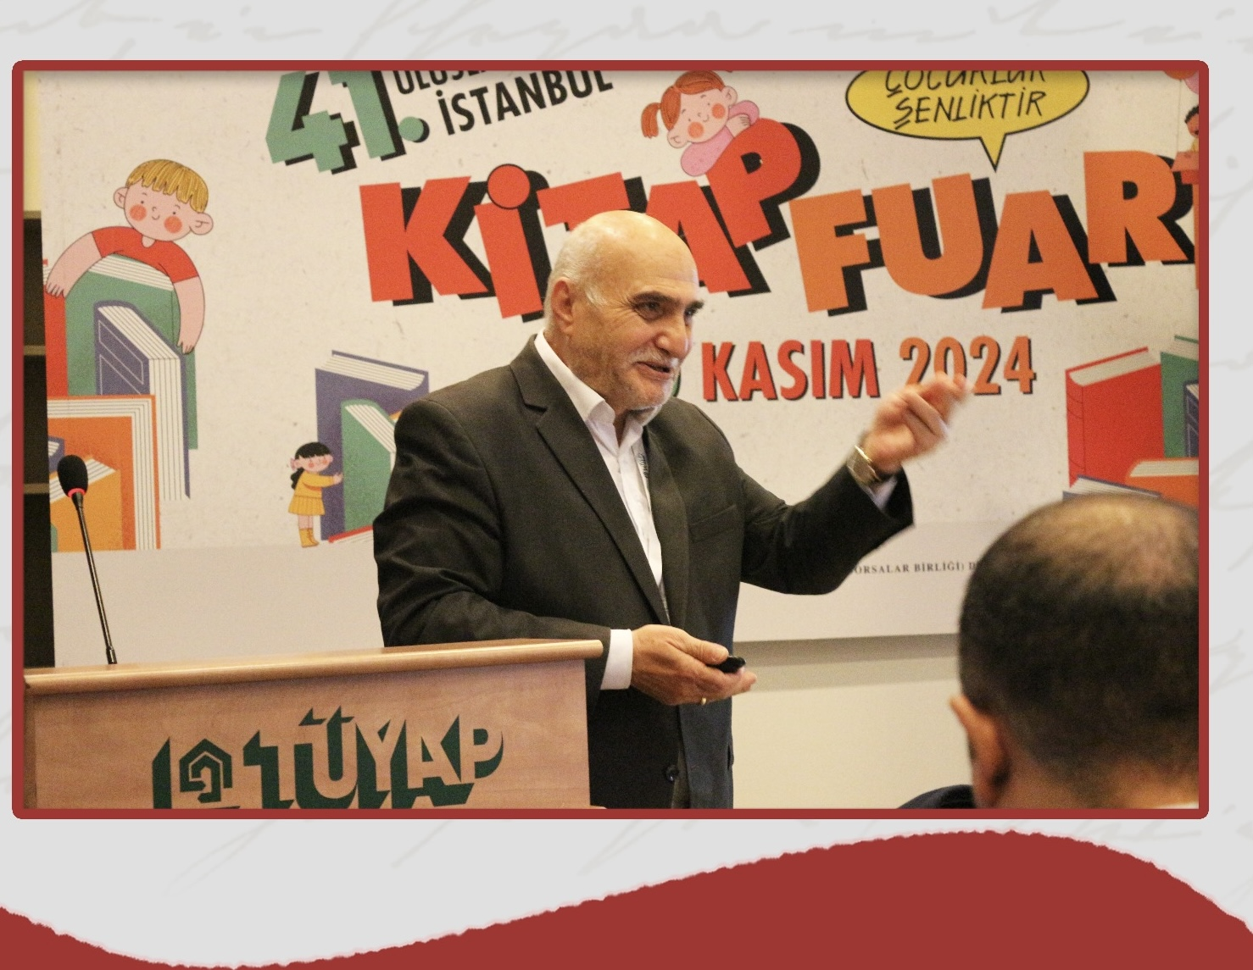
Etkİlİ İletİŞİm
ve
SUNUM TEKNİKLERİ
Arif DEDE
Eğitim Uzmanı – Yazar
www.arifdede.info
arifdede2834@gmail.com
0506 794 28 28

Slide 2
ARİF DEDE - BULUNDUĞU GÖREVLER
İstanbul Eminönü Mahmutpaşa Ortaokulunda Aday Öğretmenlik (Depo Öğretmeni Dağıtım için 05.03.1981-12.03.1981)
İstanbul Bakırköy Esenler Atışalanı Ortaokulunda (Öğretmenlik /12.03.1981-10.09.1982 /Müdür Yardımcısı/10.09.1982-17.12.1985)
İstanbul Bakırköy Altınyıldız Ortaokulu (Müdür Yardımcısı ve Müdür Vekili/ 17.12.1985-17.01.1994)
İstanbul Bahçelievler Çobançeşme İlköğretim Okulu (Müdür/ 17.01.1994-25.07.1997)
İstanbul Bahçelievler Yenibosna İlköğretim Okulu (Müdür/ 25.07.1997-17.08.2000)
İstanbul Bahçelievler Halk Eğitimi Merkezi (Müdür/ 17.08.2000 – 21.02.2005)
İstanbul Bahçelievler İlçe Millî Eğitim Müdürlüğü (Şube Müdür Vekili/ 28.12.2001-13.01.2003) (19.03.2003-25.05.2004
İstanbul İl Millî Eğitim Müdürlüğü (Şube Müdür Vekili/ 26.05.2004 – 06.06.2008/Müdür Yardımcısı Vekili / 06.09.2011 – 07.02.2012)
İstanbul Fatih İlçe Millî Eğitim Müdürlüğü (Şube Müdürü/ 21.02.2005-06.06.2008)
İstanbul Arnavutköy İlçe Millî Eğitim Müdürlüğü (Kurucu Müdür/06.06.2008 – 19.03.2014)
Eskişehir İl Millî Eğitim Müdürlüğü (Müdür Vekili/ 17.12.2012 – 03.02.2014)
İstanbul İl Millî Eğitim Müdürlüğü (Eğitim Uzmanı-Şahsa Bağlı/19.03.2014- 03.03.2023)

Slide 3
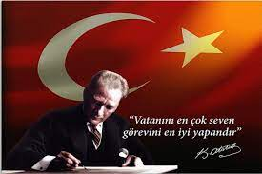

Slide 4
GÖREVİNİ EN İYİ YAPMAK:
Doğru iş yapmak ve
İşini doğru yapmakla
MÜMKÜNDÜR

Slide 5
İŞİMİZİ İYİ YAPALIM!
BAŞKASI GÖRMESE DE İYİ YAPALIM.
İŞİMİZİ İYİ YAPMAMIZ,
KAZANCIMIZIN KARŞILIĞI DEĞİL,
KARAKTERİMİZİN YANSIMASIDIR.

Slide 6
KURUMLARDA İLETİŞİMİN ÖNEMİ
KURUMLARDA
SAĞLIKLI BİR İLETİŞİM ORTAMI OLMADAN
VE
İLETİŞİM SORUNLARINI ÇÖZMEDEN
DOYUMLU BİR YAŞAM MÜMKÜN DEĞİLDİR.

Slide 7
İLETİŞİMİN olumlu olması;
Kurum içerisinde insan ilişkilerinin çalışanların bütün enerjilerini İŞİNİ daha iyi yapmaları yönünde kullanmalarını sağlar.
Aksi takdirde enerji insan ilişkilerinden kaynaklanan sorunları aşmaya yönelir.
Böyle bir ortamda yaratıcılıktan söz edilemez.
KURUMLARDA İLETİŞİMİN ÖNEMİ

Slide 8
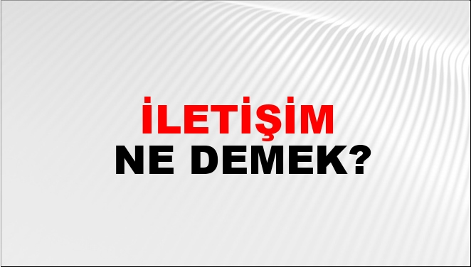

Slide 9
İ L E T İ Ş İ M
1. TOPLUMSAL BİRİMLER ARASINDA BİLGİ, ANLAM, DUYGU VE DÜŞÜNCE ALIŞVERİŞİDİR.
2. BİRİMLER ARASI İLİŞKİLERİN KURULMASI VE TOPLUMSAL YAŞAMIN DEVAMINI SAĞLAYAN TOPLUMSAL BİR OLAYDIR.
3. İNSAN DAVRANIŞINI İFADE EDEN PSİKOLOJİK BİR OLAYDIR.
4. KAYNAK, HEDEF, MESAJ, KANAL VB. ÖGELERDEN OLUŞAN BİR SİSTEMDİR.
5. İKİ BİRİM ARASINDA BİRBİRİYLE İLİŞKİLİ MESAJ ALIŞVERİŞİDİR.

Slide 10
İLETİŞİM
İNSANLARIN
DUYGU VE
DÜŞÜNCELERİNİ
PAYLAŞMA SÜRECİDİR.

Slide 11
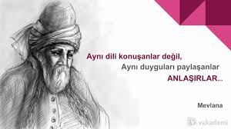
İnsanların birbirlerini tanımaları, anlaşmaları; duyguların, düşünce ve fikirlerin paylaşılması ile gerçekleşir.

Slide 12
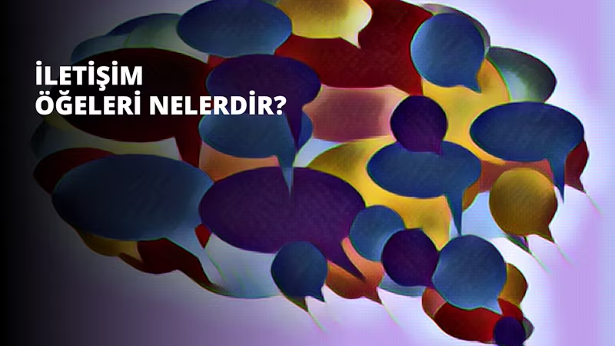

Slide 13
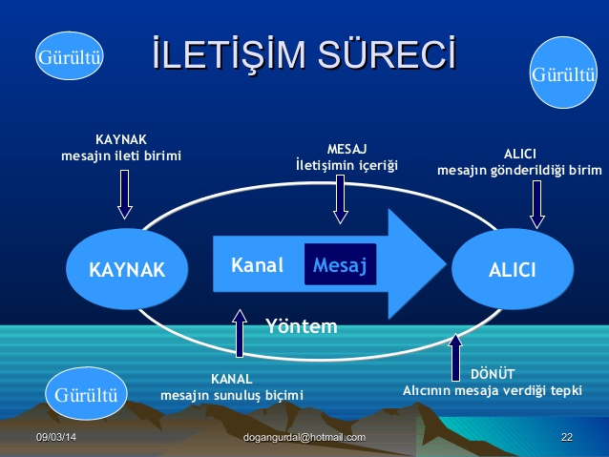

Slide 14
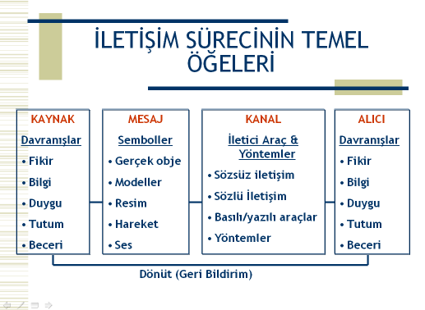

Slide 15
KAYNAK(GÖNDERİCİ)
Bir iletişim sürecinin başlaması için öncelikle kaynağa ihtiyaç vardır;
İletişim, kaynağın mesajı göndermeye başlamasıyla ortaya çıkar.
Kaynak; mesajı gönderen, kişi, grup, örgüt veya kurumdur. Kaynak, göndermek isteğini mesajı önce zihninde oluşturur.
Daha sonra bu oluşan fikri kodlayarak (sözcüklere, rakamlara, sembollere, işaretlere dönüştürerek) kanal aracılığı ile alıcıya gönderir.

Slide 16
KAYNAĞIN TAŞIMASI GEREKEN ÖZELLİKLER
Kaynak Bilgili Olmalıdır.
Kaynak göndereceği mesaj konusunda yeterince bilgi sahibi olmalıdır. Eğer kaynak mesajla ilgili yeterince bilgi sahibi değil ise, mesajı kodlama sürecinde başarısız olacak, bu durum da iletişim sürecini olumsuz etkileyecektir.
Kaynak kodlama özelliğine sahip Olmalıdır.
Kodlama özelliğine sahip değil ise iyi kodlanmamış bir mesajın etkisi az olur, olmaz ya da beklenen davranış dışında başka bir davranışa yol açabilir.
Kaynak mesajı kodlarken, kullandığı kelimelerin, işaretlerin, rakamların ve sembollerin anlamının ne olduğunu bilmelidir.
Özellikle beden dili, jest ve mimiklerle yapılan iletişimde kaynak ve alıcının kültürel yakınlığı bulunmalı ve kaynağın bu kültürel kodlamalara hakim olması gerekmektedir.

Slide 17
KAYNAĞIN TAŞIMASI GEREKEN ÖZELLİKLER
Kaynak rolüne uygun davranmalıdır:
Kaynak sahip olduğu statü ve role uygun mesaj kodlamalıdır. Eğer kaynağın kodladığı mesaj, sahip olduğu role uygun değilse, bu mesaj alıcıda hiç etki yaratmaz ya da olumsuz etki yaratır.
Kaynak alıcı (alıcılar) tarafından tanınmalıdır:
Alıcılar kendilerine bir mesaj geldiğinde, bu mesajı gönderen kaynağı tanımak isterler.
Alıcı kaynağı yakın tanıyor ve kaynak hakkında olumlu duygulara sahipse, mesaj alıcı üzerinde gerekli etkiyi oluşturur. Eğer, alıcılar kaynağı tanımıyor ya da olumsuz yönlerini biliyor ise, etkin bir iletişimin gerçekleşmesi zorlaşır.

Slide 18
MESAJ
Kaynak tarafından kodlanarak alıcıya gönderilen, kaynak ve alıcı için aynı anlamı taşıyan, duygu ve düşüncelerin sembollerle ifade edilmesine mesaj denir. İletişim sürecinde kaynak konuşuyorsa ise, mesaj duyulanlardır, yazıyor ise, okunulanlardır, beden dilini kullanıyor ise, görülenlerdir. Mesajın iletilmesinde, alıcının duyu organlarına ne kadar fazla ulaşılırsa, mesajın etkisi o kadar fazla olur, bu sayede de iletişim daha etkili olur.

Slide 19
MESAJ
Kaynağın gönderdiği mesaj ile alıcının algıladığı mesaj birbirlerine uygun ise ‘TAM İLETİŞİM’ söz konusu olur. Kaynağın gönderdiği mesaja, orijinal mesaj; alıcının algıladığı mesaja ise algılanan mesaj denir. Orijinal mesaj ile algılanan mesaj arasındaki fark azaldıkça iletişim etkili olur, aralarındaki fark arttıkça iletişim sürecinde sapmalar meydana gelir.

Slide 20
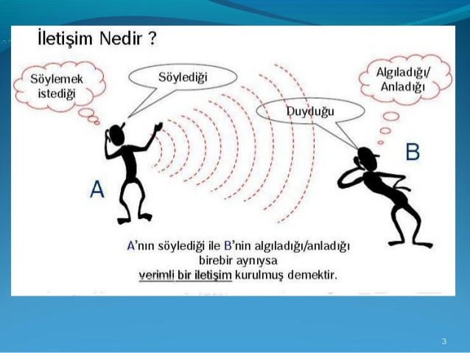
TAM İLETİŞİM

Slide 21
MESAJIN TAŞIMASI GEREKEN ÖZELLİKLER
Mesaj anlaşılır olmalıdır.
Mesaj açık olmalıdır.
Mesaj doğru zamanda iletilmelidir.
Mesaj alıcıya gönderilirken uygun kanallar izlenmelidir.
Mesaj, kaynak ve alıcı arasında kalmalı, iletişim sürecine başkaları dahil olmamalıdır.

Slide 22
İLETİŞİM KANALLARI
Sözel İletişim
Sesli ifadeler
Sözcükler
Sözsüz İletişim
  Beden Dili
  Nesnel iletişim
  Yazılı İletişim
  Kitle İletişim
  Web Sayfası
  Dergi Gazete
  Duyuru Panoları

Slide 23
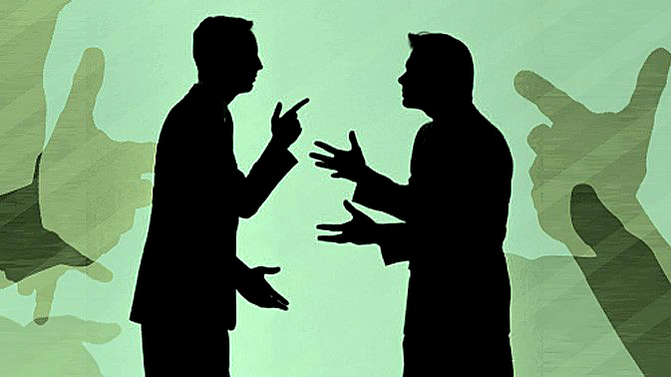
SÖZEL İLETİŞİMDE
Konuşmanın amacını iyi belirleyelim,
Sistematik ve mantıklı konuşalım,
Konuşmamızla ilgili not alalım,
Ses tonumuzu iyi ayarlayalım,
Karşımızdakini de dinleyelim,
Konuşmayı mimik ve jestlerle destekleyelim.

Slide 24
KANAL
Kanal, mesajı kaynaktan alıcıya taşıyan araçtır.
Bir mesajın kaynaktan hedefe ulaştırılabilmesi için mutlaka bir kanala ihtiyaç vardır. İnsanların beş duyu organı (görme, duyma, dokunma, tatma, koklama) onların iletişim kanallarını oluşturur.
Telefonla iletişimde kanal, telefon hatlarıdır.
Sözlü iletişimde kanal, havadır. Bir iletişim sürecine en uygun kanalı seçebilmek için alıcının özelliklerini çok iyi bilmek gerekmektedir. Kaynak ve alıcı arasındaki bilgi aktarımı için hangi kanal uygunsa, o kanal kullanılmalıdır.

Slide 25
KANAL
Örgütsel iletişimdeki kanallar resmî (formel) kanallar ve resmî olmayan (informel) kanallar olmak üzere ikiye ayrılır.
Resmî kanallar, yönetim tarafından kabul edilen, emir komuta
zinciri içerisinde işleyen, işletme toplantıları, öneri ve şikayet kutuları gibi araçların kullanıldığı kanallardır. Resmi kanallar, aşağıdan yukarıya (asttan üste) ve yukarıdan aşağıya (üstten asta) doğru işler.
Resmî olmayan kanallar ise, dedikodu, söylenti ya da informel
grupların konuşmalarıdır. Yöneticilerin görevlerini yerine getirirken resmî iletişim kanallarından yararlanırlar. Fakat her zaman sadece resmî kanallardan yararlanmak faydalı olmaz, zaman zaman yöneticilerin resmî olmayan iletişim kanallarını da kullanmaları gerekebilir.

Slide 26
ALICI (HEDEF)
Kaynağın gönderdiği mesajı alan taraf alıcı veya hedeftir.
Alıcı, mesajı alır ve kodlanan sembolleri çözerek iletişim sürecini sürdürür. Eğer alıcı, mesajı algılamaz ise iletişim süreci tamamlanmaz.
Mesaj mutlaka alıcı tarafından algılanmalıdır. Özellikle örgütsel iletişimde kaynağın gönderdiği mesajın, alıcı tarafından algılanması yetmez, alıcı harekete geçmeli ve mesajda istenen davranışı gerçekleştirmelidir. Yani bir iletişim etkinliği, alıcının sadece mesajı algılamasına bağlı değildir, alıcı istenen davranışı gösterdiğinde iletişim daha etkin hale gelir. Ayrıca tam bir iletişimin gerçekleşebilmesi için, kaynak tarafından kodlanan mesajın alıcı tarafından aynı şekilde kodunun çözülmesi gerekmektedir. Yani alıcı, mesajdan kaynağın gönderdiği aynı anlamı çıkartmalıdır.

Slide 27
ALICININ TAŞIMASI GEREKEN ÖZELLİKLER
İletişim sürecinde başarı elde edilebilmesi için alıcının aktif dinleme yeteneğine sahip olması gerekmektedir.
Aktif bir dinleyici olabilmek için;
Sessizlik sağlanmalı,
Her türlü önyargı, değerlendirme ve genellemelerden arınmış olunmalıdır.
Konuşmacının sözü kesilmemeli,
Sabırlı olunmalı,
Kaynağa karşı empati gösterilmeli

Slide 28
ALICININ TAŞIMASI GEREKEN ÖZELLİKLER
Etkin bir iletişim için alıcının sahip olması gereken özellikler:
Alıcı mesajı doğru algılayabilmelidir.
Alıcı ilgili olmalı ve geri besleme yeteneğine sahip olmalıdır.
Alıcı seçici olmamalıdır.
Alıcı bulunduğu düzleme uygun davranmalıdır.
Alıcı, kaynak olma özelliğini taşımalıdır.

Slide 29
GERİ BİLDİRİM (FEED-BACK, DÖNÜT)
Alıcının, kaynağın gönderdiği mesajına verdiği yanıta geri bildirim denir.
Etkin bir iletişimde geri bildirim olmalıdır.
Geri bildirimin olmadığı iletişim tek yönlü iletişimdir. İletişimin çift yönlü olabilmesi için alıcının geri bildirim vermesi gerekmektedir. Çünkü kaynak, mesajının anlaşılıp anlaşılmadığını ancak geribildirim sayesinde ölçebilir.

Slide 30
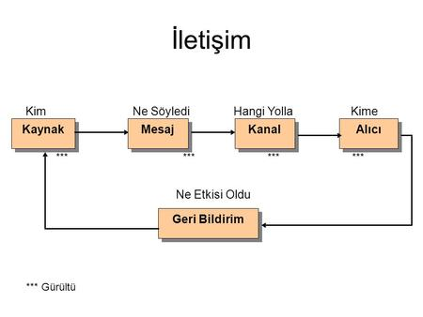
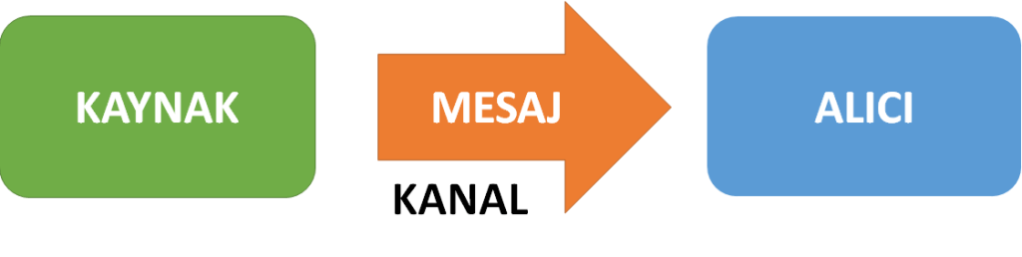
GERİ BİLDİRİM (FEED-BACK, DÖNÜT)
İKİ YÖNLÜ İLETİŞİM
TEK YÖNLÜ İLETİŞİM

Slide 31
GERİ BİLDİRİM (FEED-BACK, DÖNÜT)
İki türlü geri bildirim vardır.
Negatif geri bildirim ve pozitif geri bildirim.
Kaynağın gönderdiği mesajı alıcının anlamaması ya da eksik anlaması ve bu şekilde iletmesine negatif geri bildirim;
Kaynağın gönderdiği mesajı alıcının tam olarak algılaması ve kaynağa doğru şekilde iletmesine ise pozitif geri bildirim denir.
Etkin bir iletişim sürecinde pozitif geri bildirim olmalıdır.
Geri bildirim sürecinde, kaynağın gönderdiği mesaja cevap veren alıcı kaynak konumuna geçer. Yani, alıcı mesajın cevabını kodlayarak kaynağa iletir.

Slide 32
GERİ BİLDİRİM (FEED-BACK, DÖNÜT)
Etkin bir geri bildirimin sahip olması gereken özellikler:
Doğru zamanda iletilir.
Kaynağa yardımcı olur.
Kaynağın amacına ulaşmasını sağlar.
Kaynağın gönderdiği mesajın tam karşılığıdır.
Yapıcıdır.
Etkin olmayan bir geri bildirimde bulunan özellikler:
Mesajın tam karşılığı değildir, geneldir.
Zamanlaması yanlıştır.
Karmaşıktır.
Yorum ağırlıklıdır.

Slide 33
GÜRÜLTÜ
Gürültü, iletişimi engelleyen, mesajın algılanmasını
zorlaştıran her türlü durumdur.
İletişimde genel olarak üç tür gürültü vardır:
Çevre koşullarının yol açtığı gürültü (Örn: Trafik gürültüsü)
İletişim kanalından kaynaklanan gürültü (Örn: Mürekkebin kötü yazmasından kaynaklı, yazıların okunamaması)
Semantik faktörlerden kaynaklanan gürültü (Örneğin: Kelimelerin yanlış söylenmesi)

Slide 34
İLETİŞİMİ NELER ETKİLER?

Slide 35
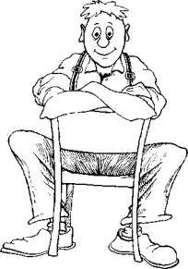
İLETİŞİMDE BEDEN DİLİ
SANDALYE BİNİCİSİ
Sandalye binicilerinin çoğu konuşulanlardan sıkıldıklarında başkalarının veya grupların kontrolünü ellerine geçirmeye çalışan baskın kişiler olup sandalyenin arkalığı da grubun diğer üyelerinden gelebilecek ´saldırılara´ karşı iyi bir koruma olanağı sağlar.
Bu kişiler genellikle sessiz tiplerdir.

Slide 36
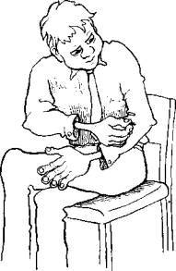
İLETİŞİMDE BEDEN DİLİ
PAMUKÇUK TOPLAYICI
Başkalarının görüş veya davranışlarını onaylamadığı ama kendi görüşünü bildirmekten de çekindiğinde yapılan bir harekettir.

Slide 37
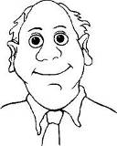
İLETİŞİMDE BEDEN DİLİ
TEMEL BAŞ POZİSYONLARI
Üç temel baş pozisyonu vardır.
NÖTR BAŞ POZİSYONU:
Baş yukarıda olup duydukları konusunda nötr (çekimser, karasız) tavırlı bir pozisyondur.
Baş genellikle hareketsiz olup ara sıra ufak eğilme hareketleri yapabilir.
Bu konumda eli yanağa götürme değerlendirme hareketleri sık kullanılır.

Slide 38
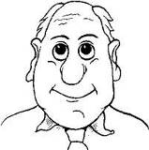
İLETİŞİMDE BEDEN DİLİ
TEMEL BAŞ POZİSYONLARI
2. İLGİLENMİŞ BAŞ POZİSYONU:
Kafa bir yana doğru eğildiğinde bu kişinin ilgilenmeye başladığı anlamına gelir.
Kadınlar bu baş hareketini çekici bir erkekle ilgilendiklerini göstermek için kullanırlar.

Slide 39
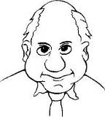
İLETİŞİMDE BEDEN DİLİ
TEMEL BAŞ POZİSYONLARI
3. ONAYLAMAYAN POZİSYON:
Baş aşağıya eğikken tavrın olumsuz hatta yargılayıcı olduğunu gösterir.
Eleştirel değerlendirme hareket gruplarında genellikle baş aşağıya eğiktir ve karşınızdakinin başını kaldırmasını veya yana eğmesini sağlayamazsanız bir iletişim sorunuyla karşı karşıya kalabilirsiniz.

Slide 40
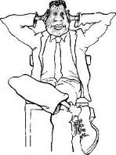
İLETİŞİMDE BEDEN DİLİ DİLİ
HER İKİ EL BAŞIN ARKASINDA
Belki bir gün benim kadar akıllı olabilirsin. Ben de senin kadar akıllıyım.
Bu hareket kendilerine güvenen veya bir konuda kendilerini baskın ya da üstün hisseden kişilere özgü bir harekettir.
O kişinin düşünceleri okunabilse ´Tüm cevaplar bende´ ya da ´Bir gün belki benim kadar akıllı olursun´ veya hatta ´Her şey kontrolüm altında´ gibi bir şey söylüyor olurdu.
Bu hareketi çoğu kişi sinir bozucu olarak bulur. Avukatlar meslektaşları ile birlikteyken sık sık kullanırlar.

Slide 41
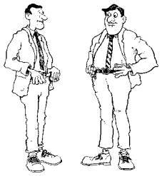
İLETİŞİMDE BEDEN DİLİ
ERKEK ERKEĞE SALDIRGANLIK
Şekilde eller kalçada ve başparmaklar kemerde olup ; birbirlerini ölçüp biçen iki erkek görülmektedir.
Her ikisinin de belli bir açıyla birbirlerinden uzağa dönük olması ve vücutlarının alt kısımlarının gevşek olması nedeniyle bu iki erkeğin farkında olmadan birbirlerini değerlendirmekte olduklarını ve saldırmalarının beklenmeyeceği sonucuna varabiliriz.
Eller açık durumuna geçmeden tamamen rahat bir ortam olmayacaktır.

Slide 42
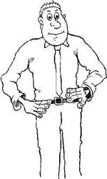
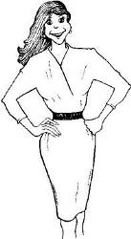
İLETİŞİMDE BEDEN DİLİ
KIYAFETLERİ DAHA ÇEKİCİ
GÖSTERMEK İÇİN
KULLANILAN ELİ
KALÇAYA KOYMA HAREKTİ
EYLEME
HAZIR

Slide 43
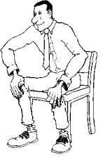
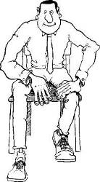
İLETİŞİMDE BEDEN DİLİ
BİR GÖRÜŞME VEYA KONUŞMAYI
SONA ERDİRMEYE HAZIR OLMA :
eller dizlerde
HAREKETE HAZIR

Slide 44
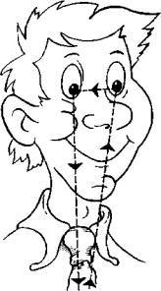
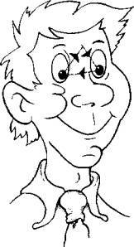
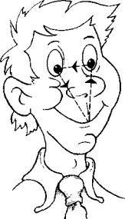
İLETİŞİMDE BEDEN DİLİ
İŞ
BAKIŞI
SOSYAL BAKIŞ
MAHREM
BAKIŞ

Slide 45
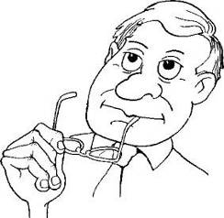
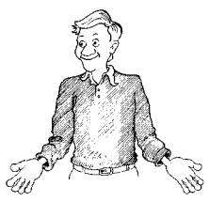
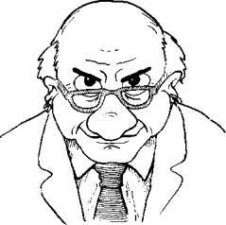
İLETİŞİMDE BEDEN DİLİ
VAKİT KAZANMAYA ÇALIŞMAK
SANA KARŞI
TAMAMEN DÜRÜST
OLACAĞIM
SALDIRGAN

Slide 46
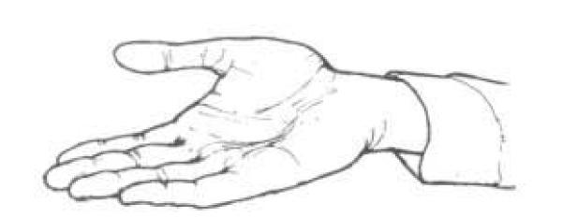
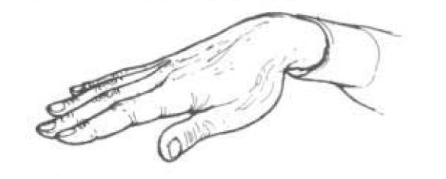
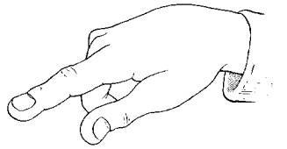
İLETİŞİMDE BEDEN DİLİ
SALDIRGAN AVUÇ KONUMU
En az fark edilen ama en güçlü sözel olmayan işaretlerden bir tanesi avuçla yapılır.
Doğru kullanıldığında avuç gücü kullanıcıya bir otorite ve sessiz bir iktidar sağlar.
Üç tane temel avuçla kumanda hareketi vardır:
avuç yukarıya bakıyor,
avuç aşağıya bakıyor ve
avuç kapalı parmak ilerde konumu.

Slide 47
İLETİŞİMDE BEDEN DİLİ
AVUÇUN YUKARIYA BAKMASI:
Dilenme hareketini andıran şekilde olduğundan dolayı tehdit etmeyen bir harekettir.

Slide 48
İLETİŞİMDE BEDEN DİLİ
AVUÇUN AŞAĞIYA BAKMASI:
Bu durumda otoriter olursunuz.
İstekte bulunduğunuz kişi sizin bir emir verdiğiniz hissine kapılır ve onunla ilişkinize bağlı olarak size tepki duyabilir.
İstekte bulunduğunuz kişi sizinle eşit statüde ise bu isteğinizi reddedebilir.
Eğer bu kişi astınız ise otoritenizin ne kadar güçlü olduğunu gösterebilir.

Slide 49
İLETİŞİMDE BEDEN DİLİ
AVUÇ KAPALI PARMAK İLERDE KONUMU:
Konuşanın dinleyicisini dövdüğü sembolik bir copa dönüşür.
İleriye uzatılan parmak özellikle konuşma temposuna göre hareket ettirildiğinde bir konuşmacının konuşurken kullanabileceği en rahatsız edici hareketlerden biridir.

Slide 50
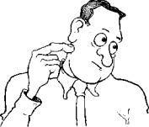
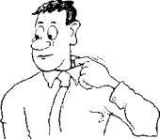
İLETİŞİMDE BEDEN DİLİ
ENSE KAŞIMA
YAKA ÇEKİŞTİRME
Bu hareketler bir tür şüphe veya emin olmama işareti olup ´Sana hak verdiğimden emin değilim´ diyen kişiye özgü olan bir harekettir.

Slide 51
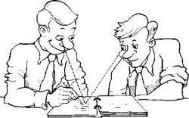
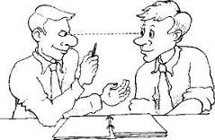
İLETİŞİMDE BEDEN DİLİ
BAKIŞLARI DENETLEME
Görsel bir sunuş yapıyorsanız bakışlarını nasıl denetleyeceğiniz önemli olabilir.
Mesajın görsel sunuşunuzla ilgili olması durumunda görsel sunuşa bakıyorsa söylediklerinizin sadece yüzde 25-30´u ona ulaşacaktır.
Bakışları azami şekilde kontrol edebilmek amacıyla görsel sunuşu göstermek için bir kalem veya işaret çubuğu kullanın ve aynı zamanda gördüklerini sözlü olarak ifade edin.

Slide 52
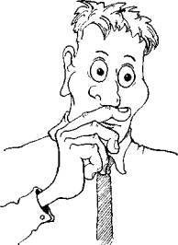
İLETİŞİMDE BEDEN DİLİ
BURUNA DOKUNMA
Yalan söylemenin burundaki hassas sinir uçlarının kaşınmasına yol açtığından sürtme hareketi bu hissin önüne geçmek için yapılır.
Ağzı koruma hareketi gibi hem yalan söyleyen konuşmacı hem de karşıdakinin yalan söylediğini düşünen dinleyici tarafından kullanılabilir.

Slide 53
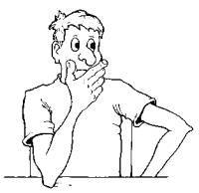
İLETİŞİMDE BEDEN DİLİ
AĞIZ KORUYUCU
Konuşan kişi bu hareketi kullanıyorsa bu yalan söylediği anlamına gelmektedir.
Ancak bu hareketi siz konuşuyorken yapıyorsa bu da sizin yalan söylediğinizi düşündüğü anlamına gelir!

Slide 54
YALAN SÖYLEYEN BİR KİŞİNİN ÖZELLİKLERİ
Yalan söyleyen kişi göz temasından kaçınır, göz göze gelmemek için elinden geleni yapar.
Yalan söyleyen ya da bir gerçeği saklayan kişi, ellerini ve kollarını daha az kullanır.
Kendisine soru sorulduğunda elleri sımsıkı kapanıyorsa ya da avuçları aşağı dönükse bu yalanın sinyalidir.
Ellerini yüzüne ya da boynuna doğru götürür ve bedeniyle teması sadece bu kısımlarla sınırlı kalır.

Slide 55
YALAN SÖYLEYEN BİR KİŞİNİN ÖZELLİKLERİ
Belli belirsiz, kaçamak şekilde omuzunu silker.
El kol hareketleriyle söyledikleri arasında zamanlama hatası vardır, baş hareketleri mekaniktir.
Şaşırmış korkmuş ya da mutluymuş rolü yapıyorsa yüzünde beliren ifade ağız bölgesiyle sınırlı kalacaktır.
Ayakta dururken ya da otururken konuşma sırasında sırtını dik tutmaz.
Kendisini itham eden kişiden uzaklaşmak isteğiyle bakışlarını kapıya doğru çevirir.
Konuştuğu insanla ya çok az fiziksel temas kurar ya da hiç kurmaz.
İşaret parmağını ikna etmek istediği kişiye yöneltmez.

Slide 56
YALAN SÖYLEYEN BİR KİŞİNİN ÖZELLİKLERİ
Kendisini itham eden kişiyle arasına birtakım nesneler koyar.
Bilinçaltından sızan gerçek duygular, düşünceler ve niyetler dil sürçmesi şeklinde ortaya çıkar.
Karşısındaki kişi anlattığı hikâyeye inanana kadar fazladan bilgi vermeye devam eder.
Sorulara asla doğrudan cevap vermez, dolaylı olarak ima eder.
” Ben, biz ve bizim “gibi zamirleri ya çok az kullanır ya da hiç kullanmaz.
Kullandığı kelimeler açık ve net değildir.
Sorulan soruya oranla aşırı tepki gösterir.
Bütün sorularınıza cevap verir ama size soru sormaz.
Konu değiştirildiğinde rahatlar ve gerginliği azalır.

Slide 57
YALAN SÖYLEYEN BİR KİŞİNİN ÖZELLİKLERİ
Haksız yere suçlandığına sinirlenmez.
Gerçeği söylemek gerekirse, dürüst olmak gerekirse, neden yalan söyleyebilirim ki?” gibi cümleler kullanır.
Soruyu önceden düşünmüş ve cevabı hazırlamıştır.
Sorunuzu tekrar etmenizi ister ya da soruya soruyla karşılık verir.
Konuşmasına “yanlış anlamanı istemem ama...” gibi bir cümleyle başlar.
İlginizi dağıtmak için şaka yapar ya da dalga geçer.
Daha ayrıntılı açıklama gerektiren konuları sıradan bir şeymiş gibi aktarır.
Hikâyesi o kadar inanılmazdır ki, sırf bu yüzden inanırsınız….

Slide 58
WEB SAYFASI
İnternetin yaygınlaşması ile birlikte kurumlar için web sitelerinin önemi her geçen gün artmaktadır.
Web siteleri kurumların dünyaya açılan penceresini oluşturmakta ve bu sayede kurumlar tüm kullanıcılarına çok kısa sürede ulaşmayı ve kurum kimliğine uygun şekilde grafiksel ara yüz yardımı ile geniş kitlelere gerekli bilginin iletilmesini sağlayabilmektedirler.

Slide 59
WEB SAYFASI
Kurumların kendileri ile ilgili bilgi edinmek isteyen kullanıcılara yüksek derecede kullanılabilirlik düzeyine sahip web siteleri tasarlayıp sunmaları etkin bir kullanım sağlanması açısından önemlidir.
Genelde bilgi almaya veya web sitesi fonksiyonlarından yararlanmaya çalışan kullanıcılar, kullanması güç ve tasarım açısından başarılı olmayan web sayfaları ile karşı karşıya kalabilmektedirler.
Web sitesinin alan adı içeriğiyle alakalı olmalı ve kurumu iyi yansıtmalı
Web sitesinin içeriği geniş ve özgün içerik yapısına sahip olmalı ama karmaşık olmamalı

Slide 60
WEB SAYFASI
Logo ile grafik, yazı ve arka plan renkleri uyumlu olmalı
Menüler, ziyaretçilerin aradıklarını kolayca bulabilecekleri şekilde tasarlanmalı
Ziyaretçilerinizin bize ulaşabileceği iletişim bilgileri ve iletişim formu olmalı
Google ve diğer arama motorlarına kayıt edilmiş olmalı çünkü kimsenin sitemizden haberi yoksa web sitemiz ne kadar iyi olursa olsun hiç bir anlam ifade etmez.
Sürekli güncellenmeyen sayfalar ilgi görmez.

Slide 61
İLETİŞİM TÜRLERİ
İletişim türleri dört ana gruba ayrılır. Bu gruplar, genellikle bir arada (eş zamanlı ya da birbirini izleyerek) ve birbirlerini tamamlayacak biçimde kullanılır.
Kişisel İletişim:
2) Kişiler Arasında İletişim:
3) Grup İletişimi:
4) Kitle İletişimi:

Slide 62
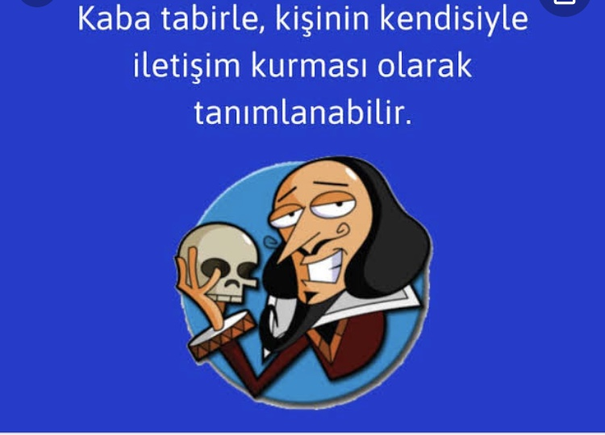
İLETİŞİM TÜRLERİ
Kişisel İletişim:
Kendi içimizde ve kendi kendimizle kurduğumuz iletişimdir, kafamızdaki düşünceler gibi.

Slide 63
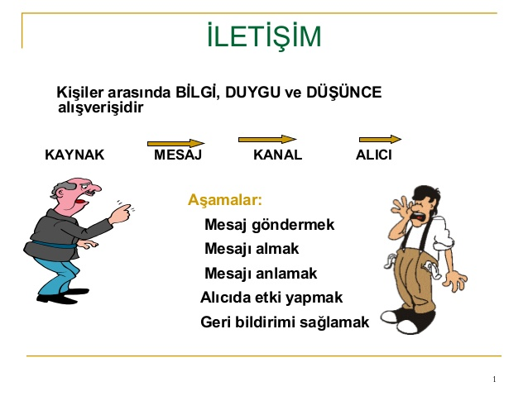
İLETİŞİM TÜRLERİ
2) Kişiler Arasında İletişim:
Küçük bir topluluğun kendi içindeki iletişimdir. Özellikle iki insanın yüz yüze, telefonla ya da bir elektronik cihazla yaptığı bire bir iletişimdir.

Slide 64
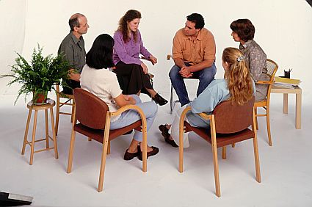
İLETİŞİM TÜRLERİ
3) Grup İletişimi:
Daha geniş bir gruptaki bireylerin kendi aralarında ya da grup ile dış dünya arasında kurduğu iletişimdir.

Slide 65
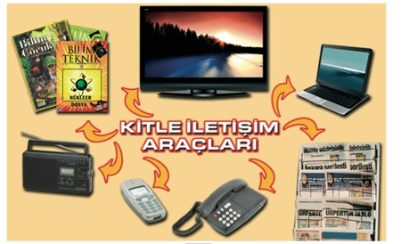
İLETİŞİM TÜRLERİ
4) Kitle İletişimi:
Geniş bir kitleye ulaşan ya da geniş kitle tarafından kullanılan/ yararlanılan iletişimdir.

Slide 66
İNSAN İLİŞKİLERİNİ DÜZENLEYEN KURALLAR
HUKUK KURALLARI
DİN KURALLARI
AHLAK VE GÖRGÜ KURALLARI
GELENEK VE GÖRENEKLER
KAMUOYU
MODA

Slide 68
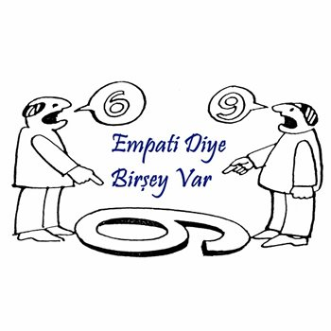
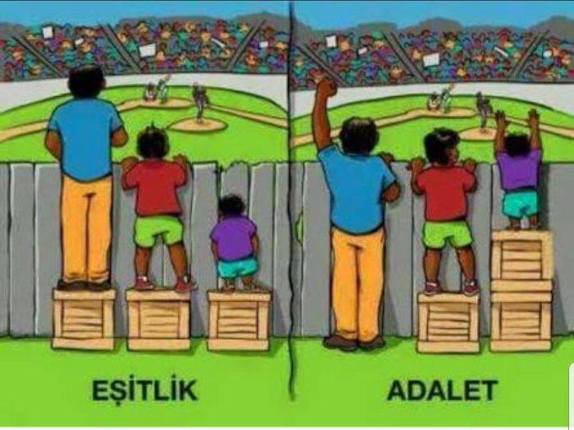
İNSAN İLİŞKİLERİNİN TEMEL İLKELERİ
Sevgi ve saygı
Dostluk ve güven
İlgi ve hoşgörü
Empati (eş duyum)
Saydamlık (açıklık)
Adalet

Slide 69

ETKİN İLETİŞİM
Mesaj:
Açık, tam, net, anlaşılır,
Alıcının anlama çabası,
Kişilerin iletişim çabası,
Kaynağın inanılır,
Karşılıklı sevgi,
Kullanılan simgeler bilinir
OLMALIDIR.

Slide 70
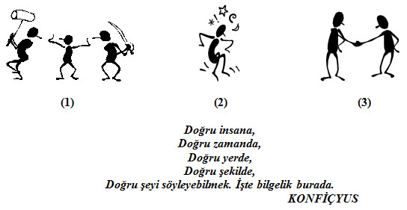
DOĞRU SÖYLEYENİ DOKUZ KÖYDEN KOVARLAR
DOĞRU SÖYLEYENİ DOKUZ KÖYDEN KOVARLAR

Slide 71
İYİ BETKİN İLETİŞİMDE DİKKAT EDİLECEK NOKTALARİR DİNLEYECİ OLMAK İÇİN BEŞ İLKE
1- KONUŞMAYI KESELİM
Konuşurken dinleyemeyiz,
2- KONUŞANI RAHATLATALIM
Konuşan kendini özgür hissetsin.
3- KONUŞANA ONU DİNLEMEK İSTEDİĞİMİZİ BELLİ EDELİM
İlgilendiğimizi gösterelim, dinlerken başka işle uğraşmayalım, Cevap hazırlamak için değil anlamak için dinleyelim.
4- DİKKATİMİZİ KONUŞANA VERELİM
Bu amaçla kapıyı kapatmak uygun olur.
5- KONUŞANI ANLAMAYA ÇALIŞALIM
Kendimizi konuşmacının yerine koyalım.

Slide 72
ETKİN İLETİŞİMDE DİKKAT EDİLECEK NOKTALAR
İnsanlar ile göz teması kuralım,
Canlı olalım, sıcak ve dostça tebessüm edelim,
Dinlerken başımızı hafifçe aşağı yukarı hareket ettirelim,
Ellerimizi cebinizde tutmayalım, kolları kavuşturmayalım, ağzımızı elimizle örtmeyelim.
Konuştuğumuz kişiye dönük olalım,
Yakın mesafede konuşalım,
Gerekirse beden teması kuralım,
Statümüze uygun giyinelim ve giyimimize özen gösterelim.

Slide 74
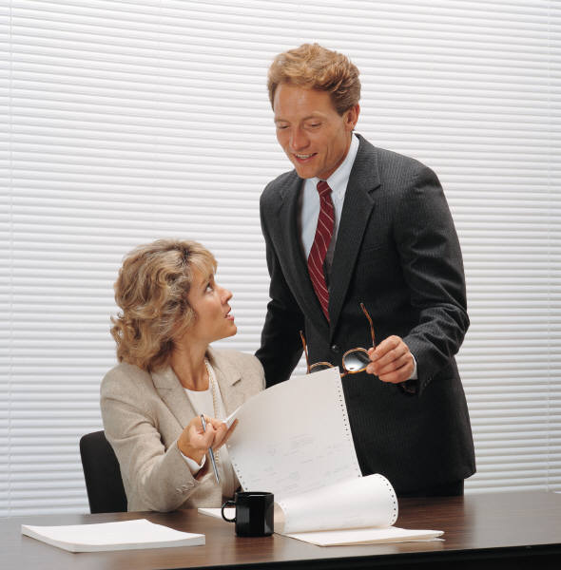
İLETİŞİM ENGELLERİ
BİREYDEN KAYNAKLANAN ENGELLER
 CİNSİYET
 YAŞ
 KÜLTÜR
 AİLESİ
 ÖĞRENİMİ
 MESLEĞİ

Slide 75
İLETİŞİM ENGELLERİ
BİREYİN
TOPLUMA, ÖRGÜTE
ÖRGÜTTEKİ ÇALIŞANLARA
İLİŞKİN
İNANÇLARI
DEĞERLERİ
TUTUMU
ÖNYARGILARI

Slide 76
İLETİŞİM ENGELLERİ
ÇEVREDEN KAYNAKLANAN ENGELLER
İLETİŞİM TEKNOLOJİLERİNDEKİ GELİŞMELER
SİSTEMLERDEKİ
  SOSYAL
  EKONOMİK
  POLİTİK
  YASAL DEĞİŞMELER
  ÇEVRE SİSTEMLERİN BASKISI
    DİL
    GELENEK
    AMAÇ FARKLILIĞI

Slide 77
İLETİŞİM ENGELLERİ
Yıkıcı eleştiriler ve dedikodular,
Çatışma,
Baskı ve şiddet,
Dalkavukluk,
Genelleme yapmak,
Akıl ve öğüt vermek,
Geçmişi getirmek,
İşi yokuşa sürmek,
Mantığı silah olarak kullanmak.

Slide 78
İLETİŞİM ENGELLERİ
Kendini hep haklı görmek,
Sorumluluk almamak,
Gereksiz soru sormak,
Seçim hakkı tanımamak,
İyi dinlememek,
Gereksiz el kol hareketleri,

Slide 79
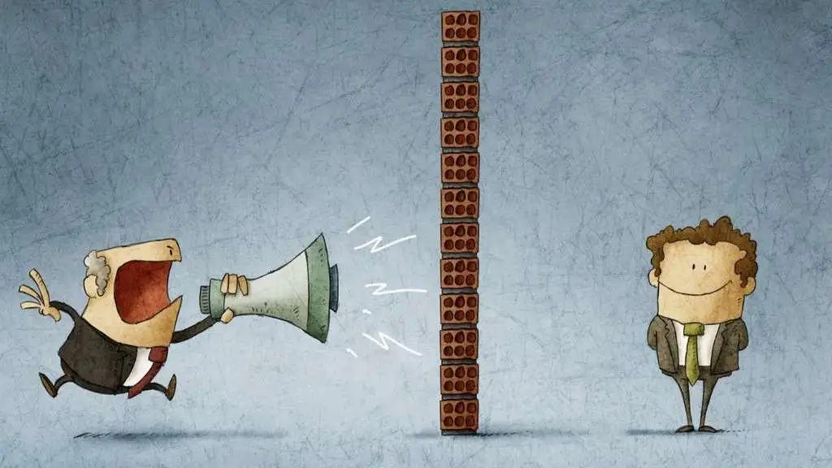
İLETİŞİM ENGELLERİ
Ses tonunu yükseltmek,
Oturma ve bakış şekli,
Yardım etme fırsatı vermemek,
Övgü ve onay vermemek.
Sen dili kullanmak.

Slide 80
İLETİŞİM ENGELLERİ
SEN DİLİ
Karşımızdaki insanın kişiliğini hedef alan konuşma biçimidir.
Sen ile başlar ya da sen ile biter.
İletişim engeli oluşturur.

Slide 81
SEN DİLİ İFADELERİ
BUGÜN YİNE GECİKTİN.
İŞİNE DİKKAT ETMİYORSUN.
GÖREVİNİ AKSATIYORSUN
SÖZ DİNLEMİYORSUN
NEDEN BÖYLE DAVRANIYORSUN?

Slide 82

İnsanlar
“sen” iletilerini duymaktan hoşlanmazlar.
Bunlar ilişkiye zarar verme riski taşır.

Slide 83
SEN DİLİ İFADELERİNİN ETKİLERİ
İnsanlara kendilerini suçlu hissettirir.
Suçlama, aşağılama, eleştiri gibi algılanabilir.
Karşınızdaki kişiye saygınız olmadığını iletebilir
Tepkisel ve öç alıcı davranışlara neden olur.
Benlik saygısına zarar verebilir.
Değişmeye açık olmanın tersine direnmeye neden olabilir.
Kişiyi kırabilir ve darıltabilir.
Çoğunlukla cezalandırıcı oldukları düşünülür.

Slide 84
BEN DİLİ
Kişinin kendi duygu ve düşüncelerini ifade ederek konuşmasıdır.
Ben ile başlar ya da ben ile biter.
İletişim engeli oluşturmaz.
Karşımızdakinin kişiliği yerine davranışlarını hedef alır.

Slide 85
BEN DİLİ İFADELERİ
Bugün göreve geç kaldığınızdan meraklandım.
Görevlerinizi aksatmanıza üzülüyorum.
Davranışlarınızdan Kaygılıyım.
Böyle davranmanızın nedenini merak ediyorum.

Slide 86
İLİŞKİLERDE
KABUL – RED –UMURSAMAMA VE ETKİLERİ
  İlişkilerin kabul gördüğü toplumlarda sağlıklı yaşam ilişkileri geliştirilmekte,
  İlişkilerin reddedildiği toplumlarda, çatışmalar artmakta,
  İlişkilerin umursanmadığı toplumlarda ruh sağlığı bozulmaktadır.

Slide 87
İLİŞKİLERDE
KABUL – RED –UMURSAMAMA VE ETKİLERİ
  UMURSAMAMA:
  Kişinin önemsenmediğini ve değersiz olduğunu belirtir,
  En büyük acı ve işkencedir.

Slide 88
KURUMSAL İLETİŞİM

Slide 89
KURUMSAL İLETİŞİM
KURUM İÇİNDE İLETİŞİM KURULAN KİŞİLER
  İL MÜDÜRÜ,
  İL MÜDÜR YARDIMCISI,
  ŞUBE MÜDÜRÜ
  UZMAN
  ŞEF
  VERİ HAZIRLAMA KONTROL İŞLETMENİ
  MEMUR
  YARDIMCI HİZMETLİ
  TEKNİK ELEMAN
  GÜVENLİK GÖREVLİSİ
  DİĞER KİŞİLER.

Slide 90
KURUMSAL İLETİŞİM
KURUM DIŞINDA İLETİŞİM KURULAN DİĞER KURUMLAR
CUMHURBAŞKANLIĞI
BAKANLIK,
VALİLİK,
İL MÜDÜRLÜĞÜ,
KAYMAKAMLIK,
İLÇE MÜDÜRLÜĞÜ,
ÜST KURUMLAR,
ALT KURUMLAR,
DENK KURUMLAR,
DİĞER ÖZEL VEYA RESMÎ KURUM VE KURULUŞLAR.

Slide 91
Hepimizin içinde bir çocuk, bir anne baba ve bir yetişkin benliği vardır.
Karşılaştığımız olaylara, zamana ve yere göre bu üç benlikten birini veya ikisini bir arada kullanarak tepki veririz.

Slide 92
KURUMSAL İLETİŞİM
Kamu görevlileri iletişimde başarılı oldukları ölçüde görevlerinde başarılı olurlar.
Görevleri gereği çok çeşitli özelliklere sahip kişilerle iletişim kurmak durumundadırlar.
İletişimde bireylerin yaşı, eğitimi, kültür düzeyi, mesleği, toplumdaki statüsü ve birçok farklı özellikler etkili olmaktadır.
Bu nedenle kamu görevlilerinin iletişim konusunda becerilerini geliştirmesi gerekir.

Slide 93
KURUMSAL İLETİŞİM
Bir Kurumda görevlilerle görüşen kişiler, iletişimsizlik sonucunda ikna olmayınca konuyu üst yöneticiye iletir, Üst yönetici ile başarısız olunca ilçe yönetimine, ilçe yönetimi ile başarısız olunca il yönetimine silsile yolu ile bakanlıklara cumhurbaşkanlığına kadar ulaşmaktadırlar.
Kamu hizmetinde sorunların, oluştuğu yerde giderilmesi esastır.
Üst makamlara ulaşan müracaat veya şikâyet silsile yolu ile başladığı yere geriye dönmekte ve emek, zaman, maddi kayıplara neden olmaktadır.
Kurumlarda yönetici ve görevlilere müracaatlarda ve iletişimde engeller olmamalıdır.

Slide 94


KURUMSAL İLETİŞİM
Kamu görevlileri, müracaat ve şikayetleri sabırla dinleyip, empati kurarak konuyu değerlendirip, olumlu ya da olumsuz sonucunu mevzuata dayandırarak açıklayıp, başvuran kişiyi ikna etmeli ve üst makamlara gitmesine ihtiyaç duymaya fırsat vermemelidir.

Slide 95
KURUMSAL İLETİŞİM
Üst kurumlara yapılan gereksiz başvuru ve şikâyetlerin genel nedeni; ilgili kurumlara yapılan başvuruların kurumlarda çözümünde ilgililerle irtibat kurulamamasından veya karar vericilerin davranışlarından kaynaklanmaktadır.
Kurum içinde ve kurum dışında yapılan yazışmaların anlaşılır şekilde ifade edilememesi de kurumsal iletişimde başarısızlığa neden olmaktadır.

Slide 96
KURUMSAL İLETİŞİM
Kurumlara yapılan müracaat ve şikâyetlerin konusu değerlendirilerek ilgili mevzuatlar doğrultusunda, müracaat edilen konuda karar vermeye yetkili başvurulan kişi ise müracaat değerlendirerek sonuçlandırmalıdır.
Karar verme yetkisi üst makamlara ait ise müracaatın yetkili makamlara iletilmesi gerekir.
Yapılan müracaat ilgili mevzuata göre uygunsuz, yersiz ve haksız olsa bile müracaatın kabul edilerek yetkili makama iletilmesi ve kararın yetkili makam tarafından verilmesi gerekir.

Slide 97
KURUM İÇİ İLİŞKİLER
YÖNETİCİLERİMİZİN
SOSYAL, MESLEKİ VE YAŞAM FELSEFESİNİ ÖĞRENMEYE ÇALIŞALIM.
Bunları bilmemiz;
➔ ETKİLİ MESAJLAR VERMEMİZİ SAĞLAR,
➔ ÇATIŞMAYA DÜŞMEMİZİ ÖNLER,
➔ BAŞARILI OLMA ÖLÇÜTLERİMİZİ BELİRLEMEYİ KOLAYLAŞTIRIR.

Slide 98
KURUM İÇİ İLİŞKİLER
Mesajlarımızı, önerilerimizi
bizim en uygun olduğumuz zamanda
değil,
yöneticimizin bizi dinlemek için
en uygun olduğu zamanda iletelim.
Böylece;
Daha çabuk sonuç alırız,
Reddedilme olasılığımız en aza iner

Slide 99
KURUM İÇİ İLİŞKİLER
Kendi düzeyimizde
başarılı bir çalışan ve üstüne bağlı
bir ast olduğumuzu hissettirelim
Bu durum;
Amirin bize olan güvenini artırır,
Onun bize ilişkin gereksiz kaygılarını azaltır.

Slide 100
KURUM İÇİ İLİŞKİLER
Yöneticimizden sürekli yakınıp,
çevrede onunla ilgili
olumsuz şeyler söylemeyelim.
Çünkü,
Hiçbir organizma, kendine zarar verecek bir başka organizmayı yaşatmaz.
Dedikodu çığ gibidir. Giderek büyür ve yıkıcı olur.

Slide 101
KURUM İÇİ İLİŞKİLER
DEDİM DEDİDEN KAÇINALIM,
EVRENİMİZDE İYİ TANINALIM,
SÜREKLİ YENİLEYELİM KENDİMİZİ
EZEMEZ O ZAMAN HİÇ KİMSE BİZİ.

Slide 102
KURUM İÇİ İLİŞKİLER
irdenbire yükselme hevesine kapılmayalım ve amirimizde böyle bir izlenim bırakmayalım.
Böyle bir durum;
Tehlikelidir ve güveni sarsar.

Slide 103
KURUM İÇİ İLİŞKİLER
urumun içindeki ve dışındaki çevremizle güçlü, etkili bir iletişim ağı oluşturalım.
Böylece
Daha çok sayıda insan bizi destekler.
Amirinizi etkileme derecemiz artar.

Slide 104
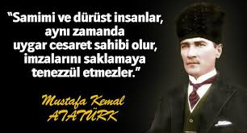
KURUM İÇİ İLİŞKİLER
Sevilen sayılan güvenilir kişilerle samimi ve yakın iletişim kuralım.
Diğerleriyle de bozuşmayalım!
Dostlarımızla tanınırız,
Düşmanlarımız olmaz.

Slide 105
KURUM İÇİ İLİŞKİLER
Ödüllendirilen arkadaşlarımızın başarılarından haz ve mutluluk duyalım ve bu duygumuzu belirtelim.
  İnsanlar mutlu veya mutsuz günlerinde
  yanlarında olan dostlarını hiçbir zaman unutmazlar.

Slide 106
KURUM İÇİ İLİŞKİLER
Arkadaşımızın ödüllendirilmesi bizi rahatsız etmiş olsa bile; yine de onu kutlayalım ve bekleyelim.
Çünkü
Çuval boşsa zaten ayakta duramaz!
Aksi halde başarısız ve kıskanç biri olarak anılırız.

Slide 107
KURUM İÇİ İLİŞKİLER
Çalışma yaşamımızda bizi başkalarından
ayırt eden bazı özelliklerimiz olsun.
Böylece,
Fark ediliriz.
Bu özelliklerimizle anılırız.

Slide 108
KURUM İÇİ İLİŞKİLER
Yasal ve yönetsel hak ve sorumluluklarımız ile işimizle ilgili teknik konuları çok iyi bildiğimizi ortaya koyalım.
İşimiz aksamaz
Uzmanlık değerimiz artar.

Slide 109
KURUM İÇİ İLİŞKİLER
Bayram, yılbaşı gibi özel günleri daima hatırlayalım.
Nezaket her kapıyı açar,
Hatırlanmak herkesin hoşuna gider

Slide 110
KURUM İÇİ İLİŞKİLER
engeli, sağlıklı, tutarlı ve mutlu kısacası ÖRNEK bir aile yaşamımız olduğunu ortaya koyalım.
Bu durum üstlerimizin bize olan güven ve saygınlığını artırır.
Amirimiz tarafından korunmamızı sağlar.

Slide 111
KURUM İÇİ İLİŞKİLER
İşimizi sevelim! Coşku ile yapalım!
Bu duygumuzu ve başarılı olma arzumuzu üst yöneticilere de hissettirelim.
evgi ve coşku en kötü kurulmuş sistemleri bile başarıyla çalıştırır.
n iyi sistemleri bile nefret ve karamsarlık çalışamaz hale getirir.

Slide 112
KURUM İÇİ İLİŞKİLER
ÖNCE İNSAN SEVGİSİ
Astlarımızı önce insan olarak kabullenelim,
Özeğine insan sevgisi konulan her iletişim sürecinin olumlu bir başlangıç sağladığını,
Sevginin ve olumlu yaklaşımın çözemeyeceği hiçbir sorun olmadığını,
Sahip olduğumuz makamların, unvanların bizlerde kalıcı olmadığını,
Aslında her yöneticinin biz de dahil bir üstü olduğunu unutmayalım.

Slide 113
KURUM İÇİ İLİŞKİLER
Astlarımıza kendi üst yöneticilerimizi ve diğer yöneticileri etkileyebileceğimizi gösterecek iletişim ortamları oluşturalım. Böylece astlarımızın,
Güvenleri artar
Bağlılıkları güçlenir.
Çatışmaları azaltır.

Slide 114
İYİ BİR İLETİŞİMİN KURUMUMUZA KATKILARI
1- Artan verimlilik.
2- Daha iyi problem çözümü.
3- Azalan şikayetler.
4- Metodu iyileştirmeye yönelik fikirler.
5- İyileşen iş ilişkileri
6- Daha fazla kişisel tatmin
7- Olumlu ve faydaya yönelik kurum kültürü

Slide 115
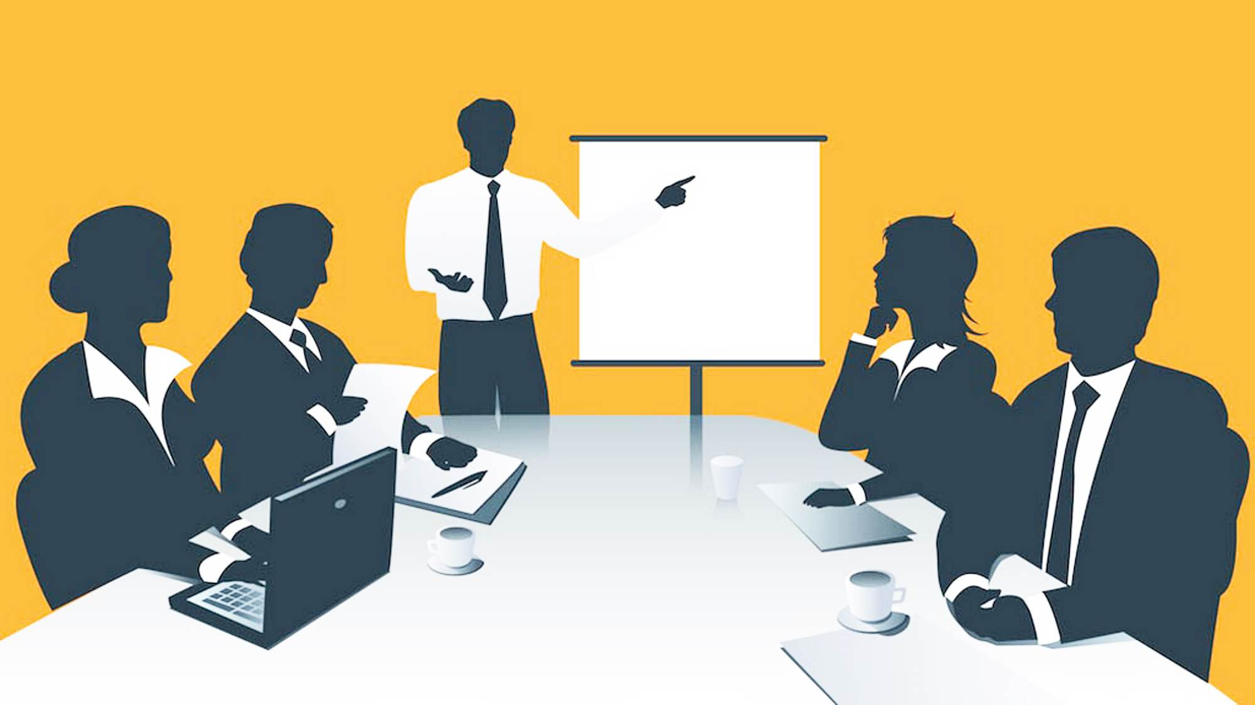
ETKİLİ SUNUM NEDİR?

Slide 116
SUNUM NEDİR?
SUNUM: Bir konuyu, mesajı iletmek amacıyla gerçekleştirilen sözlü ve/veya görsel iletişimdir.
AMACI:
İletilmek istenilen mesajların uygun ve etkili iletişim teknikleri ile hedef kitleye aktarılmasıdır.
YÖNTEMİ:
Görsel, işitsel ve duyusal öğrenme yöntemlerinden her birinin yada birlikte harekete geçirilmesidir.

Slide 117
Bilgilendirmek:
Yeni bir konsept (kavram, görüş, anlayış vb.), araştırma sonucu veya ürün hakkında bilgi vermek.
İkna etmek:
Bir fikrin veya projenin kabul edilmesi için dinleyicileri etkilemek.
Eğitmek:
Bir beceriyi veya konuyu öğretmek.
İlham vermek:
Dinleyicileri bir amaca veya harekete teşvik etmek.

Slide 118
NEDEN ETKİLİ SUNUM?
Düşüncelerinizin kabul görmesini sağlar
Sunan ve dinleyenin hedefe ulaşmak için harcadıkları zamanı azaltır
Bilgilendirmenin etkinliğini arttırır
Öğrenme isteğini arttırır
Karmaşık fikirleri basite indirger ve…
Etkili sonuç elde edebilmenin önemli aracıdır.

Slide 119
BAŞLICA SUNUM TEKNİKLERİ
POWERPOINT İLE ETKİLİ SUNUM
DİLEKÇE
BİLGİ NOTU
ÖZ GEÇMİŞ
BRİFİNG DOSYASI
BROŞÜR

Slide 120
POWERPOINT ile
ETKİLİ SUNUM

Slide 121
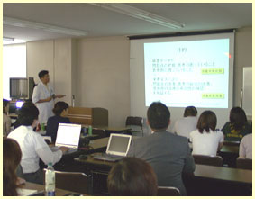
İÇERİK
Slayt Hazırlama Teknikleri
Sunumun Dinleyicilere Aktarımı

Slide 122
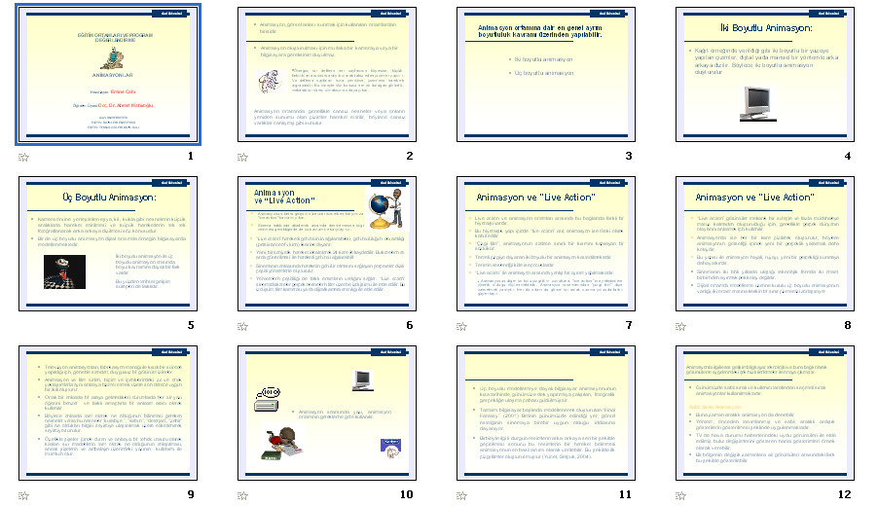
……….
2. Slayt
1. Slayt
SUNU

Slide 123
SLAYT HAZIRLAMA TEKNİKLERİ
El yazısı yerine basılı metin kullanılmalıdır
HARFLERİN TÜMÜ BÜYÜK veya italik yazı karakterinde olmamalıdır
Vurgulanması istenen noktalar için italik, alt çizgi, farklı renk, yanıp sönme vb. dikkat çekici özelliklere yer verilmelidir.
Tüm slaytlarda aynı yazı karakteri kullanılmalıdır

Slide 124

SLAYT HAZIRLAMA TEKNİKLERİ
Yazı Tipi (font) büyüklüğünüzü dikkatli bir şekilde seçilmelidir.
Microsoft’a göre Powerpoint yazı tipi büyüklükleri
Başlıklar için 44
Alt başlıklar veya alt başlık kullanılmıyorsa metin için 32
  Alt başlık kullanılıyorsa metin için 28

Slide 125
SLAYT HAZIRLAMA TEKNİKLERİ
Paragraflar, ekranda kolaylıkla görülebilecek ve okunabilecek bir biçimde yer almış olmalıdır.
Cümlelerin, anlamlı bir biçimde mümkün olduğunca kısa tutulmuş olmasına özen gösterilmelidir.
Anlamı bozmaması için, kelimeler satır sonlarında bölün-memelidir.
Paragraflar bölünmeden aynı ekranda bitirilmelidir.

Slide 126
SLAYT HAZIRLAMA TEKNİKLERİ
Sunum 666 kuralına uygun olarak düzenlenmelidir.
666 kuralı:
Her slaytta en fazla altı satır,
Her satırda en fazla altı kelime olmalı,
Altı slayttan sonra mutlaka grafik veya resim içermelidir.

Slide 127
SLAYT HAZIRLAMA TEKNİKLERİ
Aynı ekranda, çok sayıda dikkat çekici özelliklerin kullanılmasından kaçınılmalıdır.
Her sayfada, sayfanın içeriği ile uyumlu başlık kullanılmalıdır.
Hedef kitleye uygun tasarım seçilmeli
Zemin rengi koyu, yazılar açık veya tam tersi olmalı
Grafikler basit ve anlaşılır olmalıdır, olabildiğince üç renkten fazla kullanılmamalı
Kolay okunmayan görsel malzeme kullanılmamalı
Görsel malzeme çok fazla yazılı metinle, resimlerle veya çok farklı renklerle doldurulmamalıdır

Slide 128
SLAYT HAZIRLAMA TEKNİKLERİ
Sıra önemli olmadıkça, numaralı liste olmamalı
  elma
  armut vb.
Yazım ve dilbilgisi hatası olmamalı
Geriye dönmek gerekirse aynı slayt tekrar konmalı
Slaytlara numara verilmeli
Ekranda, öncelikle görülmesi gereken ifadeler göze çarpmalı

Slide 129
SLAYT HAZIRLAMA TEKNİKLERİ
Slaytları oynatırken, geçişlerin çok fazla dikkat dağıtıcı ve tutarsız olmamasına dikkat edilmelidir.

Slide 130
SLAYT HAZIRLAMA TEKNİKLERİ
Ekrandaki elemanların hareketi, göz hareketlerine uygun olmalı ve gözü yormamalı
Bir ekranda, dört farklı renkten fazla renk kullanılmamasına dikkat edilmeli
Sunum özel efektler, sesler, değişik fontlar, göz alıcı renkler veya resimleri çok fazla kullanarak düzenlenmemeli

Slide 131
SLAYT HAZIRLAMA TEKNİKLERİ
Verilen bir metnin gerektirdiği grafik ya da resim, metinle birlikte aynı ekranda yer almış olmalı
Kullanılan resim ya da grafikler gereksiz ayrıntılardan arındırılmalı

Slide 132


SLAYT HAZIRLAMA TEKNİKLERİ
Gerektiğinde konuların anlatılmasında canlandırılmış resim (animasyon) kullanılmalı
Görsel materyaller sayfada rasgele dağıtılmamalıdır.

Slide 133

TUŞ KULLANIMI
Mouse yerine klavye kullanırken;
  slaytları ilerletmek için N ,
  geriye döndürmek için P tuşlarını
  Ekranı karartmak için B tuşu,
  Tekrar ekrana geri dönmek için W tuşu,
  Slaytlarınıza devam etmek için boşluk tuşunu kullanabilirsiniz

Slide 134

RENK KULLANIMI
Renk kullanımında basitlik ve tutarlılık esastır.
Slaytlardaki ifadeler, her mesafeden okunabilmeli.
Zemin rengi, ancak anlatılan konuya açıklık getirmek istenildiğinde kullanılmalı.
Verilmek istenilen mesajlara uygun renkler seçilmeli.

Slide 135
RENKLER HAKKINDA
DİKKAT EDİLMESİ GEREKENLER
Turuncu
Siyah
Mor
Kahverengi
Sarı
Mavi
Yeşil
Kırmızı

Slide 136
TURUNCU
Sıcak bir renktir. hayranlık verici, canlı ve samimidir.
Sayfanın göz alıcı ve dikkat çekici olması için turuncu kullanılabilir.
Zemin rengi olma açısından zayıftır.
Mavi ile kullanmaktan kaçınılmalıdır.

Slide 137

SİYAH

Slide 138


Slide 139


Slide 140
SARI
İyimserliği temsil eder
Geçiciliğin ve dikkat çekiciliğin sembolüdür
Bu yüzden dünyada taksiler sarıdır, geçici olduğu bilinsin ve dikkat çeksin diye
Araba kiralama şirketleri de sarıyı kullanır
Sarı rengi bu özelliğinden dolayı bankalar kullanmak istemez
Zıt renkler ile kullanıldığında okunabilirliği kolay olan iyi bir zemin rengidir

Slide 141
MAVİ
Sakinlik, güvenirlik simgesidir.
Araplar, mavinin kan akışını yavaşlattığına inanılır, nazar boncuğu bu yüzden mavidir.
Batıda intiharları azaltmak için köprü ayaklarını maviye boyarlar.
Duvarları mavi olan okullarda çocukların daha az yaramazlık yaptığı saptanmıştır.
Çok popüler bir zemin rengidir.
Fakat turuncu ile maviyi birlikte kullanırken dikkatli olmak gerekmektedir.

Slide 142
YEŞİL
Geri besleme(Feedback) isteniyorsa kullanılabilir
Güven veren renktir, sadakat ve zekayı simgeler
  bankaların logolarında hakim renktir.
Yaratıcılığı körükler
  büyük lokanta mutfaklarında yeşil tercih edilir.
Rahatlatıcı, sakinleştirici ve şifa vericidir
Denge ve dayanıklılığın simgesidir

Slide 143

MOR

Slide 144
SUNUMUN DİNLEYİCİLERE AKTARILMASI
Ruh Hali
Göz Teması
Ses Kullanımı -Duruşlar/ Tekrarlamalar
Duru Dil Kullanımı
Yumuşak Geçişler/ Vurgular
Beden Dili
Sunucunun Yeri/ Hareketi/ Katılımcılara Yakınlığı
Görsel-İşitsel Araçların İzleyici önünde Kullanımı
İzleyici/Katılımcı ile İletişim

Slide 145
SUNUMUN DİNLEYİCİLERE AKTARILMASI
Zamanınızı iyi kullanın.
Dinleyicilere sırtınızı dönmeyin.
Çok hızlı, çok yavaş, ya da okuma biçiminde monoton bir şekilde konuşmayın.
Sunum boyunca kartlar üzerindeki notlarınızdan okumayın.
Yansıtılan slaytta yazılı olan metindeki cümlelerin tıpa tıp aynısını konuşmanızda kullanmayın.

Slide 146
DİLEKÇE
DİLEKÇE: bir isteği, şikayeti veya bilgiyi resmi bir kuruma ya da kişiye yazılı olarak sunmak için kullanılan bir başvuru yazısıdır.
SİVİL BİREYLERİN DİLEKÇE HAKKI:
Türkiye Cumhuriyeti Anayasası'nın 74. maddesiyle güvence altına alınmış bir temel haktır.
Bu hakkın nasıl kullanılacağına dair esaslar ise 3071 sayılı Dilekçe Hakkının Kullanılmasına Dair Kanun ile düzenlenmiştir.

Slide 147
DİLEKÇE
DEVLET MEMURLARININ DİLEKÇE HAKKI:
Devlet memurlarının müracaat ve şikayet hakkı, 657 sayılı Devlet Memurları Kanunu ve bu hakkın kullanımına ilişkin Devlet Memurlarının Şikâyet ve Müracaatları Hakkında Yönetmelikle güvence altına alınmıştır. Bu hak, memurların hem kişisel hem de görevleriyle ilgili sorunlarını, taleplerini ve şikayetlerini idareye iletmesini sağlar.

Slide 148
DİLEKÇE KANUNU
3071 sayılı Dilekçe Hakkının Kullanılmasına Dair Kanun
Bu kanun, devletle vatandaş arasında etkili ve resmi bir iletişim kanalı kurarak, bireylerin dilek ve şikayetlerini yasal bir zemin üzerinde iletme hakkını korur. Bu sayede, kamu hizmetlerinin iyileştirilmesi ve şeffaflığın artırılması amaçlanır.

Slide 149
DİLEKÇE KANUNU TEMEL KURALLARI
Kimler Faydalanabilir?:
Türk vatandaşları ile Türkiye'de ikamet eden yabancılar bu haktan yararlanabilir. Yabancılar için dilekçenin Türkçe yazılması ve karşılıklılık ilkesinin gözetilmesi şartı vardır.
Zorunlu Bilgiler:
Dilekçede mutlaka dilekçe sahibinin adı-soyadı, imzası ve iş veya ikametgâh adresi bulunmalıdır. Bu bilgiler eksikse dilekçe incelenmeye alınmaz.

Slide 150
DİLEKÇE KANUNU TEMEL KURALLARI
Yetkili Makam: Dilekçe, konuyla ilgili olan yetkili idari makama sunulmalıdır. Eğer yanlış bir makama verilirse, o makam dilekçeyi doğru makama iletmek ve dilekçe sahibine bilgi vermekle yükümlüdür.
Cevap Verme Süresi:
Yetkili makamlar, dilekçeyi aldıktan sonra en geç 30 gün içinde dilekçe sahibine gerekçeli bir cevap vermek zorundadır. Yapılan işlemin aşamaları hakkında da bilgi verilmelidir.
İncelenmeyecek Dilekçeler: Kanuna göre, belli bir konuyu içermeyen, yargı mercilerinin görev alanına giren veya yukarıda belirtilen zorunlu bilgileri taşımayan dilekçeler incelenmez.

Slide 151
DİLEKÇENİN TEMEL UNSURLARI
Bir dilekçede bulunması gereken temel unsurlar şunlardır:
Başlık: Dilekçenin kime hitap ettiğini gösterir (örneğin, "İstanbul Valiliği'ne").
Adres ve İletişim Bilgileri: Dilekçeyi yazan kişinin adı, soyadı, T.C. kimlik numarası, adresi ve telefon numarası gibi iletişim bilgileri yer alır.
Konu: Dilekçenin amacını kısa ve net bir şekilde özetleyen başlıktır (örneğin, "İtiraz Dilekçesi", "Bilgi Edinme Başvurusu").
Metin: İsteğin, şikayetin veya durumun ayrıntılı olarak açıklandığı kısımdır. Açık, net ve anlaşılır bir dil kullanılmalıdır.
İmza: Dilekçeyi yazan kişinin imzası.
Tarih: Dilekçenin yazıldığı tarih.

Slide 152
DİLEKÇENİN TEMEL UNSURLARI
Dilekçe Yazarken Dikkat Edilmesi Gerekenler:
Hitap: Dilekçeyi kime veya hangi kuruma yazıyorsanız, en üst kısma onun adını yazın (örnekte "ANKARA VALİLİĞİ’NE").
Konu: Dilekçenizin amacını açık ve net bir şekilde bir başlık altında belirtin. Bu, okuyan kişinin dilekçeyi hızlıca anlamasına yardımcı olur.
İçerik: Dilekçenizin metninde isteğinizi, sorununuzu veya şikayetinizi açıkça ve gereksiz detaylardan kaçınarak anlatın.

Slide 153
DİLEKÇENİN TEMEL UNSURLARI
Kişisel Bilgiler: Dilekçenin kabul edilmesi için mutlaka adınız, soyadınız, T.C. kimlik numaranız ve iletişim bilgileriniz bulunmalıdır.
İmza: Dilekçenin geçerli sayılması için ıslak imzanızın olması gerekir.
Resmi Dil: Dilekçelerde resmi, saygılı ve anlaşılır bir dil kullanılmalıdır. "Arz ederim" veya "Gereğini rica ederim" gibi ifadelerle bitirmek, dilekçeye resmiyet katar.

Slide 154

DEVLET MEMURLARI DİLEKÇE ÖRNEĞİ

Slide 155
BİLGİ NOTU
BİLGİ NOTU: Bir konu hakkında özet, önemli veya açıklayıcı bilgileri içeren, genellikle resmî olmayan bir yazılı belgedir.
Amacı: okuyucuya bir konunun ana hatlarını, önemli noktalarını veya ilgili detaylarını hızlı ve anlaşılır bir şekilde sunmaktır.
Bilgi notları, birçok farklı alanda ve amaçla kullanılabilir:

Slide 156
BİLGİ NOTU
Bilgi Notunun Özellikleri:
Özet ve Kısadır: Ayrıntılı bir rapor veya makale gibi uzun değildir. Sadece ana fikirlere ve önemli detaylara odaklanır.
Anlaşılırdır: Açık ve basit bir dille yazılır, karmaşık jargonlardan (belirli bir meslek, grup veya alanda çalışan insanların kullandığı ifadelerden ) kaçınılır.
Amaca Yöneliktir: Belirli bir konuyu veya problemi açıklamak için hazırlanır.
Hızlı Tüketilebilir: Okuyucunun zamanını almadan, konuyu çabucak kavramasını sağlamak için düzenlenir.

Slide 157
BİLGİ NOTU
BİLGİ NOTLARININ KULLANILDIĞI ALANLAR VE AMAÇLAR:
İş Dünyası: Toplantı özetleri, proje güncellemeleri, bir konudaki durum tespiti veya karar alınması gereken konular hakkında yöneticilere veya ilgili kişilere bilgi vermek için kullanılır.
Akademi: Ders notlarının özetleri, araştırma makalelerinin ana fikirleri veya bir konunun temel prensiplerini açıklamak için hazırlanabilir.
Hukuk: Bir davanın özetini, yasal bir konunun ana noktalarını veya bir yasa maddesinin açıklamasını sunmak için kullanılır.
Gündelik Hayat: Bir etkinlik hakkında detaylar, seyahat planları veya bir tarifin ana adımları gibi bilgileri not almak için de kullanılabilir.

Slide 158

Aile ve Sosyal Hizmetler Bilgi Notu Örneği
Konu: Aile ve Sosyal Hizmetler Bakanlığı Yardım Başvuruları Hakkında Bilgilendirme
Tarih: 2 Eylül 2025
Hazırlayan: [Adınız/Birim Adı]
Amaç: Bu bilgi notu, Aile ve Sosyal Hizmetler Bakanlığı tarafından sağlanan sosyal yardımlara ilişkin başvuru süreçleri ve güncel durumlar hakkında bilgi vermek amacıyla hazırlanmıştır.
1. Başvuru Süreçleri ve Gerekli Belgeler: Bakanlık, dar gelirli ve ihtiyaç sahibi ailelere yönelik çeşitli sosyal yardım programları yürütmektedir. Başvurular genellikle aşağıdaki kanallar aracılığıyla yapılmaktadır:
e-Devlet Üzerinden Başvuru: Sosyal yardım başvurularının çoğu, e-Devlet kapısı üzerinden online olarak yapılabilmektedir. Bu, süreci hızlandıran ve kolaylaştıran bir yöntemdir.
Sosyal Yardımlaşma ve Dayanışma Vakıfları (SYDV): Bulunduğunuz ilçedeki Sosyal Yardımlaşma ve Dayanışma Vakfı'na bizzat giderek de başvuru yapabilirsiniz.
Alo 183: Aile ve Sosyal Hizmetler Destek Hattı olan Alo 183 üzerinden danışmanlık hizmeti alabilir, yardım programları hakkında bilgi edinebilirsiniz.

Slide 159
Aile ve Sosyal Hizmetler Bilgi Notu Örneği
Başvuru sırasında genellikle aşağıdaki belgeler talep edilmektedir:
T.C. Kimlik Kartı
Gelir Durumu Belgesi (Maaş bordrosu, gelir beyanı vb.)
Adres Kayıt Sistemi belgesi
Başvuru yapılan yardıma özel ek belgeler (Engellilik raporu, kronik hastalık raporu vb.)
2. Başlıca Yardım Programları:
Bakanlığın sunduğu bazı önemli yardım programları şunlardır:
Sosyal ve Ekonomik Destek (SED) Hizmeti: Çocukları yoksulluktan korumak ve ailelerin kendi kendine yeterli hale gelmesini sağlamak amacıyla verilen nakdi bir yardımdır.
Yaşlı ve Engelli Aylıkları: Belirli kriterleri karşılayan 65 yaş üstü vatandaşlara ve engelli bireylere yönelik düzenli nakdi yardımlardır.
Aile Yardımı: İhtiyaç sahibi ailelere yönelik gıda, yakacak ve barınma gibi temel ihtiyaçları karşılamaya yönelik ayni ve nakdi yardımları kapsar.
Barınma Yardımları: Kimsesiz ve evsiz bireylere barınma desteği sunan programları içerir.
Önemli Not: Yardım programlarının kriterleri ve miktarları dönemsel olarak güncellenebilmektedir. Bu nedenle başvuru yapmadan önce güncel bilgilere ulaşmak için Bakanlığın resmî internet sitesi veya e-Devlet platformu kontrol edilmelidir.

Slide 160
ÖZ GEÇMİŞ
ÖZ GEÇMİŞ:
Bir kişinin eğitim, iş deneyimi, becerileri ve başarılarını özetleyen bir belgedir.
Genellikle iş başvurusunda, bir pozisyon veya kurum için uygunluğunuzu göstermek amacıyla kullanılır.
ÖZ GEÇMİŞİN ANA AMACI:
Potansiyel bir işverenin sizi hızlıca tanımasını sağlamak ve sizi mülakata davet etmesi için ikna etmektir.
Etkili bir öz geçmiş, ilgili deneyimlerinizi ve niteliklerinizi vurgulayarak sizi diğer adaylardan ayırır.

Slide 161
ÖZ GEÇMİŞ
Öz geçmişin temel bölümleri:
İletişim Bilgileri: Adınız, telefon numaranız, e-posta adresiniz ve varsa LinkedIn profilinizin linki, vesikalık fotoğraf.
Kariyer Hedefi veya Özet: Deneyimliyseniz kariyer özetiniz, yeni mezunsanız kariyer hedefiniz. Kendinizi ve hedeflerinizi kısa ve net bir şekilde anlattığınız kısımdır.
Eğitim Bilgileri: Eğitim durumunuzu en son mezun olduğunuz okuldan başlayarak Okul adı, bölüm, mezuniyet yılı ve varsa dereceniz belirtilir.
İş Deneyimi: Kronolojik olarak son çalıştığınız işten başlayarak iş deneyimleriniz. Şirket adı, pozisyon, çalışma tarihleri ve en önemlisi o pozisyonda yaptığınız görev ve elde ettiğiniz başarılar maddeler halinde listelenir.
Beceriler: Pozisyon için önemli olan teknik (programlama dilleri, yazılımlar vb.) veya kişisel (iletişim, problem çözme vb.) becerileriniz.
Ek Bilgiler: Gönüllü çalışmalar, aldığınız sertifikalar, bildiğiniz yabancı diller veya ilgi alanlarınız gibi ek olarak bahsetmek istediğiniz bilgiler.

Slide 162

ÖZ GEÇMİŞ ÖRNEĞİ

Slide 163
BRİFİNG
Brifing, bir kişiyi veya bir grubu belirli bir konu, olay veya durum hakkında hızlı ve özlü bir şekilde bilgilendirmek için yapılan kısa bir sunum veya açıklamadır.
Amacı, dinleyicilere bir konu hakkında en önemli bilgileri, hedefleri, planları veya gelişmeleri kısa sürede aktarmaktır. Brifingler genellikle askerî, politik, ticari veya kurumsal ortamlarda sıkça kullanılır.

Slide 164
BRİFİNG
Bir brifingin temel özellikleri şunlardır:
Kısa ve Özdür: Uzun açıklamalardan kaçınılır, sadece en gerekli bilgiler verilir.
Net ve Anlaşılırdır: Bilgiler kafa karıştırıcı olmayacak şekilde açık bir dille sunulur.
Hedef Odaklıdır: Belirli bir amaç veya sonuca yönelik olarak yapılır.
Günceldir: Genellikle mevcut bir durum veya acil bir konu hakkında bilgi vermek için düzenlenir.

Slide 165
BRİFİNG DOSYASI ÖRNEĞİ
Aile ve Sosyal Hizmetler Brifing Dosyası
Dosya Adı: Aile ve Sosyal Hizmetler İl Müdürlüğü Brifing Dosyası
Hazırlayan: [Hazırlayanın Adı/Unvanı]
Tarih: [Güncel Tarih]
Müdürlüğün Kimlik Bilgileri
Adı: [İl/Birim Adı] Aile ve Sosyal Hizmetler İl Müdürlüğü
Adresi: [Açık Adres]
Müdür: [Müdürün Adı ve Unvanı]
Personel Sayısı: [Toplam personel sayısı] (Yönetici, uzman, sosyal çalışmacı, destek personeli vb. dağılımı da eklenebilir.)

Slide 166
BRİFİNG DOSYASI ÖRNEĞİ
2. Genel Durum Analizi
Hizmet Alanları: Müdahale edilen temel alanlar (örn: çocuk hizmetleri, yaşlı ve engelli hizmetleri, kadın ve aile hizmetleri, sosyal yardımlar).
Kurumsal Yapı: Hizmet birimleri (örn: Çocuk Evleri Koordinasyon Merkezi, Huzurevi, SHM), bağlı birimlerin sayısı ve kapasiteleri.
Mevcut Faaliyetler:
Sosyal ve Ekonomik Destek (SED) Verileri: Destek verilen hane sayısı, toplam ödeme miktarı.
Çocuk Hizmetleri: Koruma altına alınan çocuk sayısı, evlat edinme ve koruyucu aile hizmetlerinden yararlanan çocuk sayısı.
Engelli ve Yaşlı Hizmetleri: Bakım hizmeti alan engelli ve yaşlı sayısı, evde bakım maaşı alan kişi sayısı.
Kadın Hizmetleri: Şiddet Önleme ve İzleme Merkezine (ŞÖNİM) başvuran kadın sayısı, kadın konukevlerindeki doluluk oranları.
Sosyal Yardımlar: Dağıtılan temel gıda, yakacak, eğitim yardımları ve yararlanan kişi/aile sayısı.

Slide 167
BRİFİNG DOSYASI ÖRNEĞİ
3. Başarılar ve İstatistikler Önemli Projeler:
Son bir yılda tamamlanan veya devam eden başarılı projeler (örn: "Geleceğe Umutla Bakıyorum" projesi).
İstatistiksel Veriler:
Grafik: Yıllara göre sosyal yardım artışı.
Tablo: Son 6 ayda birimlere yapılan başvuru sayıları ve sonuçları.
Görsel: Gerçekleştirilen saha ziyaretlerinden veya etkinliklerden örnek fotoğraflar.
Kamuoyu Yansımaları: Basın bültenleri, yerel haberlerde yer alan olumlu gelişmeler veya takdir belgeleri.

Slide 168
BRİFİNG DOSYASI ÖRNEĞİ
4. Sorunlar ve Çözüm Önerileri Temel Sorunlar:
Personel eksikliği veya yetersizliği.
Mevcut bütçenin yetersiz kalması.
Başvuru sayısındaki artışa bağlı olarak hizmet kapasitesinin zorlanması.
Bina, araç veya teknolojik altyapı eksiklikleri.
Çözüm Önerileri:
Personel alımı için talep.
Ek bütçe talebi için gerekçelendirme.
Başvuru süreçlerinin dijitalleştirilmesi veya hızlandırılması. Yeni hizmet binası veya araç temini talebi.

Slide 169
BRİFİNG DOSYASI ÖRNEĞİ
5. Gelecek Planları ve Hedefler
Kısa Vadeli Hedefler (6 ay):[Örnek: Evde bakım hizmetlerinin kapsamını %20 genişletmek.][Örnek: Yeni bir sosyal hizmet merkezi açılışı.]
Uzun Vadeli Stratejiler (2-3 yıl):[Örnek: İl genelinde tüm mahalleleri kapsayacak bir gönüllü ağını kurmak.][Örnek: Çocuk koruma sistemini daha etkin hale getirecek yeni bir yazılım geliştirmek.]
Eylem Planı: Hedeflere ulaşmak için atılacak somut adımlar ve bunların sorumlu birimleri ve tamamlanma tarihleri.

Slide 170
TANITIM BROŞÜRÜ
Tanıtım Broşürü:
Bir ürün, hizmet, etkinlik veya organizasyon hakkında bilgi vermek amacıyla hazırlanan basılı veya dijital bir materyaldir. Genellikle katlanabilir bir tasarıma sahiptir ve potansiyel müşterilere, ziyaretçilere veya hedef kitleye kısa ve öz bilgiler sunar.

Slide 171
TANITIM BROŞÜRÜ
Bilgilendirici İçerik: Broşür, tanıtılan konuyla ilgili temel bilgileri (ürün özellikleri, hizmetler, iletişim bilgileri, vb.) içerir.
Görsel Tasarım: Genellikle dikkat çekici görseller, grafikler ve renkler kullanılır. Etkili bir tasarım, broşürün okunabilirliğini ve çekiciliğini artırır.
Katlanabilir Yapı: En yaygın broşür türleri ikiye, üçe veya dörde katlanabilir. Bu yapı, bilgileri bölümlere ayırmayı ve kolayca taşınabilir bir format sunmayı sağlar.

Slide 172
TANITIM BROŞÜRÜ ÖRNEĞİ
Broşür Örneği: Aile Danışmanlığı Hizmetleri
Bu broşür, aile içi ilişkileri güçlendirmek ve yaşanan sorunlara çözüm bulmak isteyen aileler için hazırlanmıştır.
Ön Yüz:
Başlık: Aile Bağlarınızı Güçlendirin
Alt Başlık: Aile Danışmanlığı Hizmetleri
Görsel: Gülen bir aile fotoğrafı veya birbirine sarılan aile bireyleri.
Logo: Aile ve Sosyal Hizmetler Bakanlığı logosu.

Slide 173
TANITIM BROŞÜRÜ ÖRNEĞİ
İç Sayfa (Broşür Açıldığında):
Aile Danışmanlığı Nedir?: Aile içi iletişimi, dayanışmayı ve uyumu artırmayı amaçlayan profesyonel bir destek hizmetidir.
Aile bireylerinin yaşadığı sorunları anlamalarına ve çözüm yolları bulmalarına yardımcı olur.
Hangi Konularda Destek Alabilirsiniz?:İletişim Sorunları: Yanlış anlaşılmalar ve çatışmalar.
Boşanma Süreci: Boşanma öncesi ve sonrası destek.

Slide 174
TANITIM BROŞÜRÜ ÖRNEĞİ
Ebeveynlik: Çocuk yetiştirme becerileri ve ergenlik dönemi sorunları.
Ekonomik Sorunlar: Aile bütçesinin yönetimi.
Aile İçi Şiddet: Şiddet döngüsünü kırmak için uzman desteği.
Hizmetlerimizden Nasıl Yararlanabilirsiniz?: Size en yakın Sosyal Hizmet Merkezine (SHM) başvurarak veya 183 çağrı merkezini arayarak randevu alabilirsiniz.
Hizmetlerimiz ücretsizdir ve gizlilik esastır.

Slide 175
TANITIM BROŞÜRÜ ÖRNEĞİ
Arka Yüz (Katlandığında Görünür):Slogan: Mutlu Aile, Huzurlu Toplum
İletişim Bilgileri: Web Sitesi: www.aile.gov.trTelefon: 183 Çağrı Merkezi
Adres: En yakın Sosyal Hizmet Merkezi'nin adresi (genel bir ifade kullanılabilir).
Karekod: Akıllı telefonlarla okutulabilen, bakanlığın web sitesine yönlendiren bir karekod.

Slide 176


Slide 177


YARARLANILAN KAYNAKLAR
Yararlanılan Kaynaklar

Slide 178



İLGİNİZE
TEŞEKKÜRLER...
DÜŞÜNCE VE ÖNERİLERİNİZ İÇİN
arifdede2834@gmail.com
www.arifdede.info
0506 794 28 28
ARİF DEDE
arif_dede2834
@ARFDEDE

